Slide 1
학생관리시스템 UI 구현
s
s
i
t
정이루조

Slide 2
Table of contents
s
s
i
t
1. 로그인 화면
및
2. 관리자 화면
3. 강사 화면
4. 학생 화면

Slide 3
로그인 화면
s
s
정이루조의 학생관리시스템
i
t
01

Slide 4
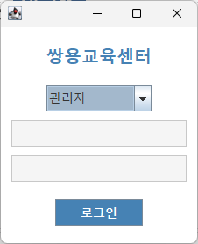
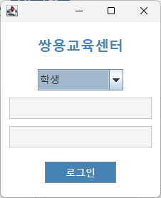
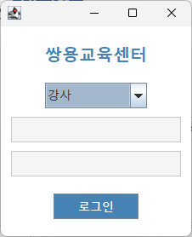
s
s
i
t
UI 구현
정이루조의 학생관리시스템
로그인 화면

Slide 5
관리자 화면
s
s
정이루조의 학생관리시스템
i
t
02

Slide 6
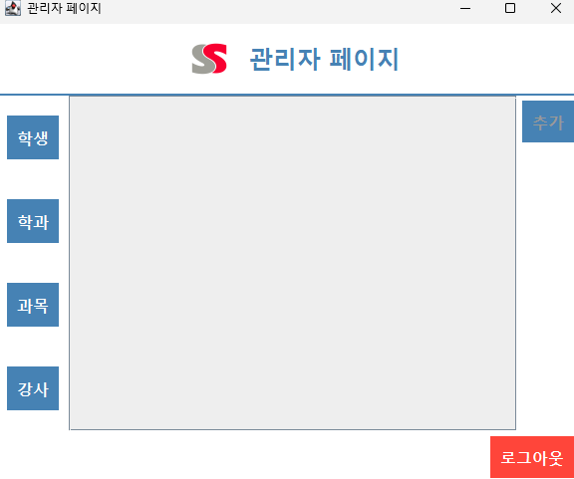
s
s
i
t
UI 구현
정이루조의 학생관리시스템
관리자 메인

Slide 7
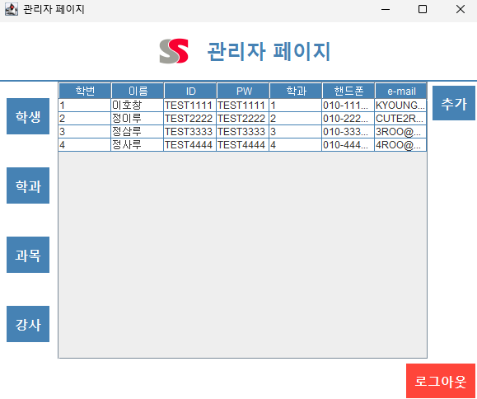
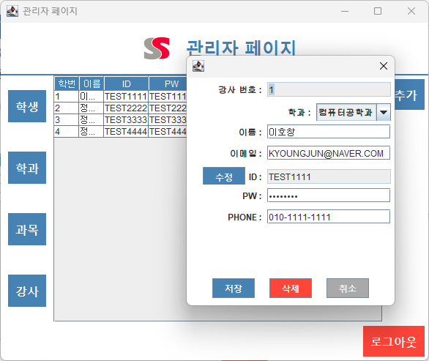
s
s
i
t
UI 구현
정이루조의 학생관리시스템
관리자 메인 – 학생클릭 > 학생 정보 수정
1
2

Slide 8
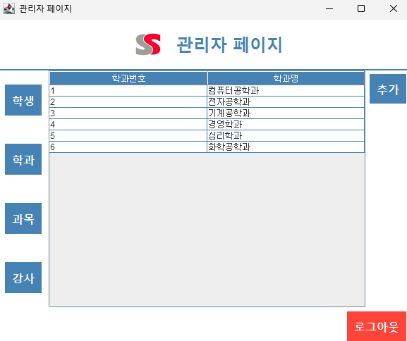
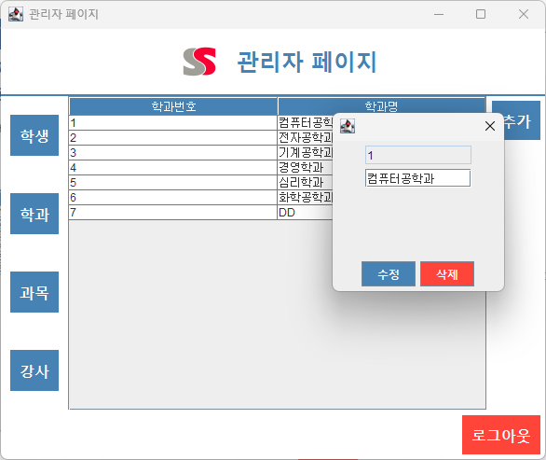
s
s
i
t
UI 구현
정이루조의 학생관리시스템
관리자 메인 – 학과클릭 > 학과정보 수정
1
2

Slide 9
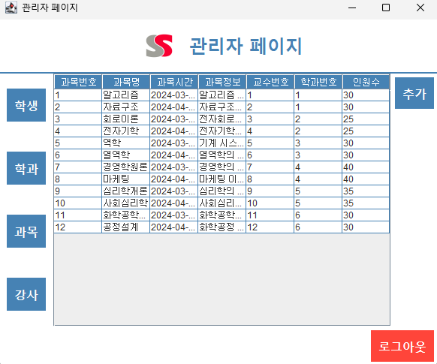
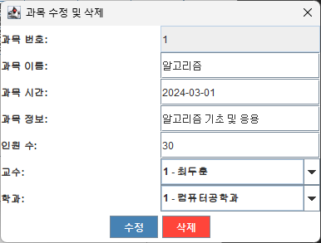
s
s
i
t
UI 구현
정이루조의 학생관리시스템
관리자 메인 – 과목클릭 > 과목 수정
1
2

Slide 10
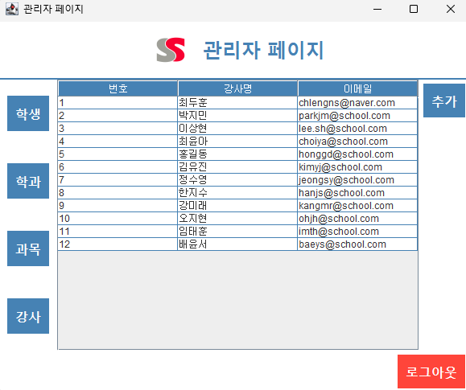
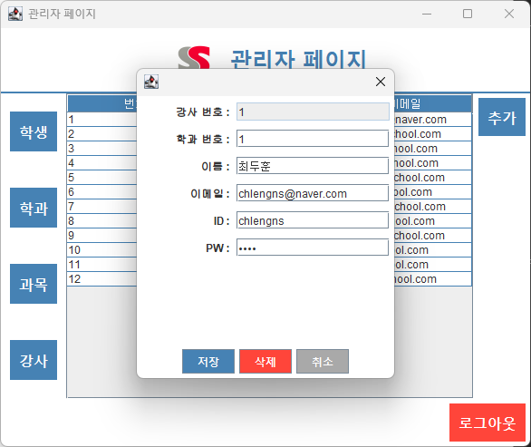
s
s
i
t
UI 구현
정이루조의 학생관리시스템
관리자 메인 – 강사클릭 > 강사 수정
2
1

Slide 11
강사 화면
s
s
정이루조의 학생관리시스템
i
t
03

Slide 12
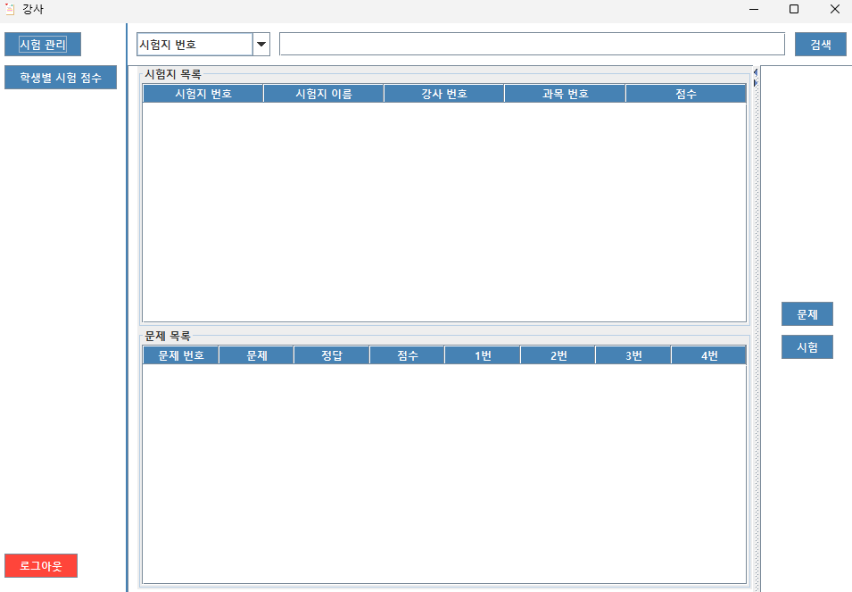
s
s
i
t
UI 구현
정이루조의 학생관리시스템
강사 메인 - 시험 관리

Slide 13
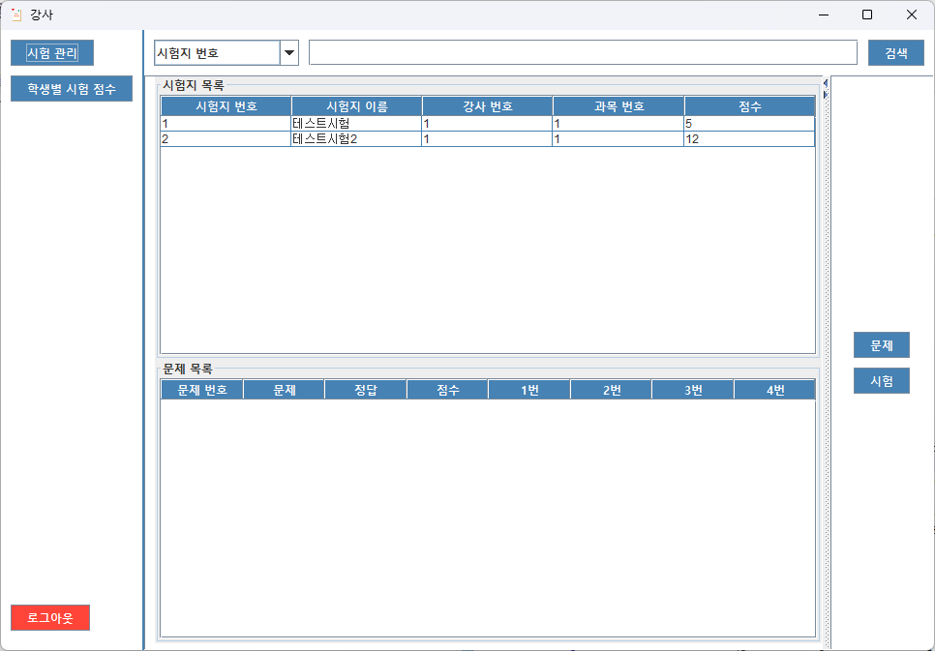
s
s
i
t
UI 구현
정이루조의 학생관리시스템
강사 메인 - 시험 관리 > 시험지 정보

Slide 14
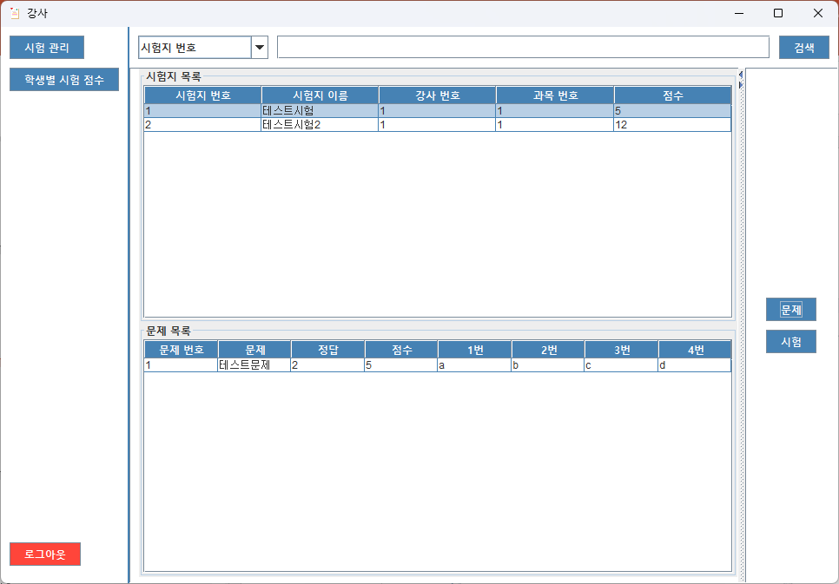
s
s
i
t
UI 구현
정이루조의 학생관리시스템
강사 메인 - 시험 관리 > 시험지 정보 > 문제 정보
1
2

Slide 15
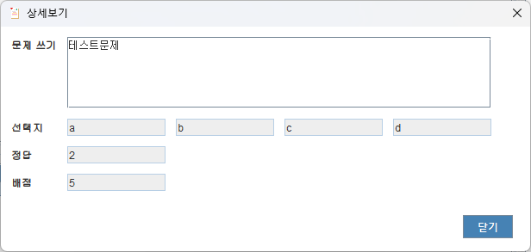
s
s
i
t
UI 구현
정이루조의 학생관리시스템
강사 메인 - 시험 관리 > 시험지 정보 > 문제 정보 > 상세
2
1

Slide 16
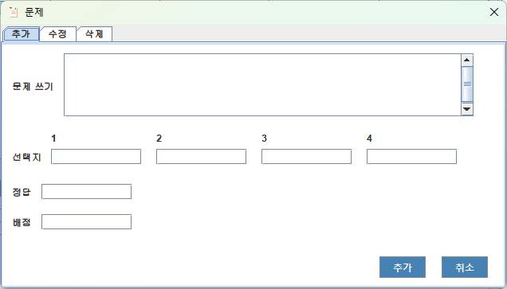
s
s
i
t
UI 구현
정이루조의 학생관리시스템
강사 메인 - 시험 관리 > 문제 추가
2
1
3

Slide 17
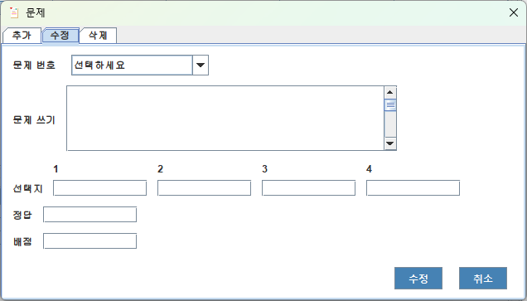
s
s
i
t
UI 구현
정이루조의 학생관리시스템
강사 메인 - 시험 관리 > 문제 수정
2
1
3

Slide 18
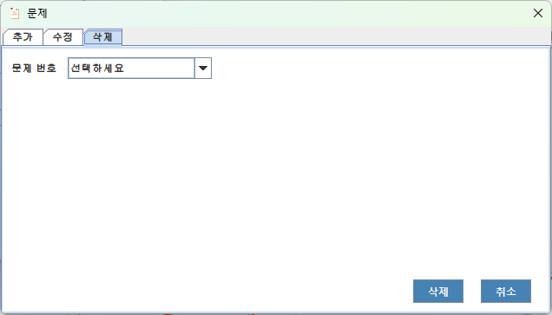
s
s
i
t
UI 구현
정이루조의 학생관리시스템
강사 메인 - 시험 관리 > 문제 삭제
2
1
3

Slide 19
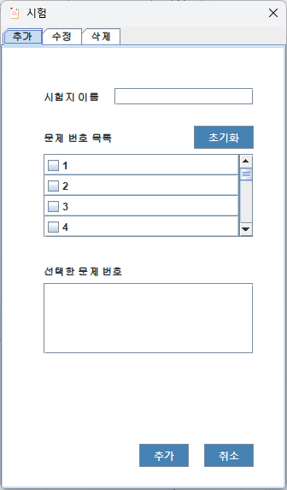
s
s
i
t
UI 구현
정이루조의 학생관리시스템
강사 메인 - 시험 관리 > 시험 추가
2
1
3

Slide 20
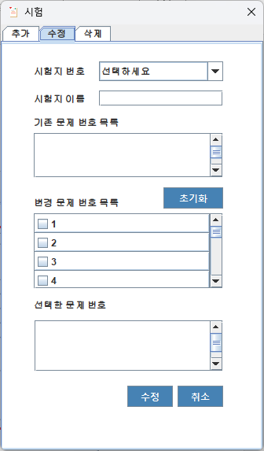
s
s
i
t
UI 구현
정이루조의 학생관리시스템
강사 메인 - 시험 관리 > 시험 수정
2
1
3

Slide 21
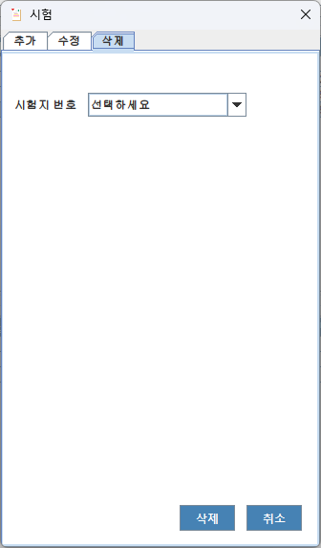
s
s
i
t
UI 구현
정이루조의 학생관리시스템
강사 메인 - 시험 관리 > 문제 삭제
2
1
3

Slide 22
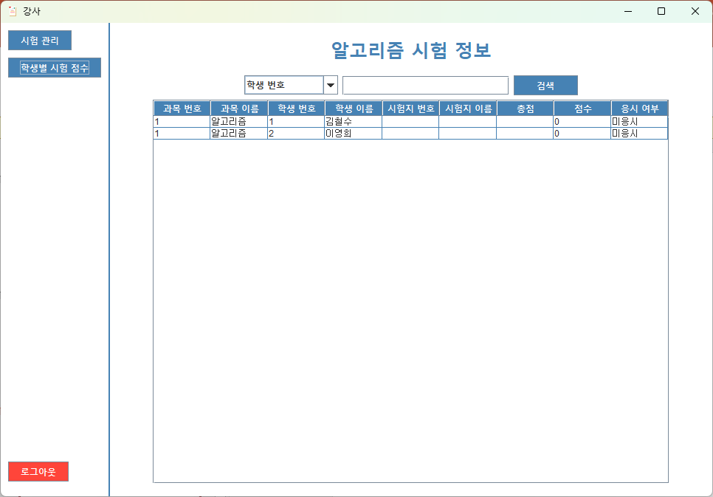

s
s
i
t
UI 구현
정이루조의 학생관리시스템
강사 메인 - 학생별 시험 점수

Slide 23
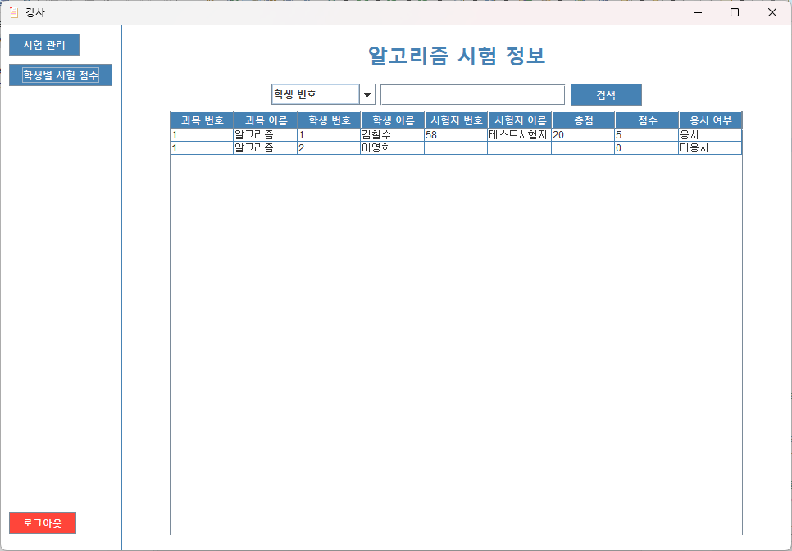
s
s
i
t
UI 구현
정이루조의 학생관리시스템
강사 메인 - 학생별 시험 점수 > 응시 정보

Slide 24
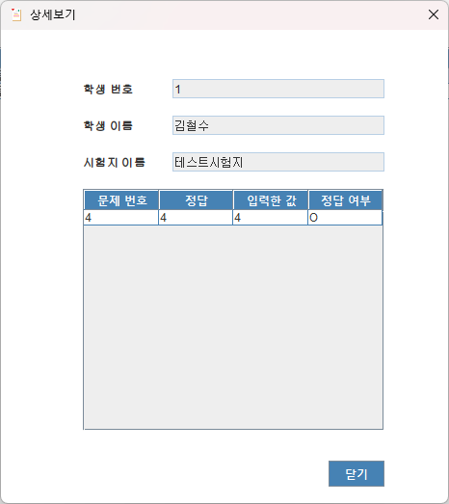
s
s
i
t
UI 구현
정이루조의 학생관리시스템
강사 메인 - 학생별 시험 점수 > 응시 정보 > 상세
2
1

Slide 25
학생 화면
s
s
정이루조의 학생관리시스템
i
t
04

Slide 26
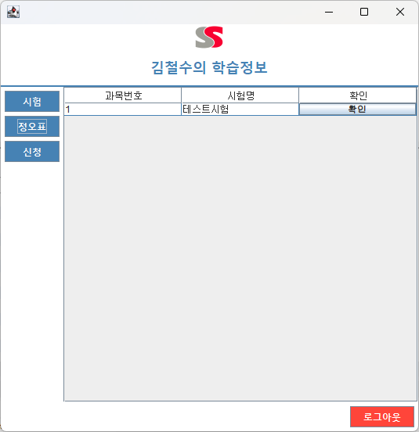
s
s
i
t
UI 구현
정이루조의 학생관리시스템
학생 메인

Slide 27
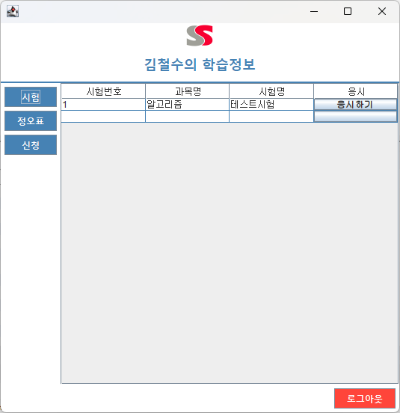
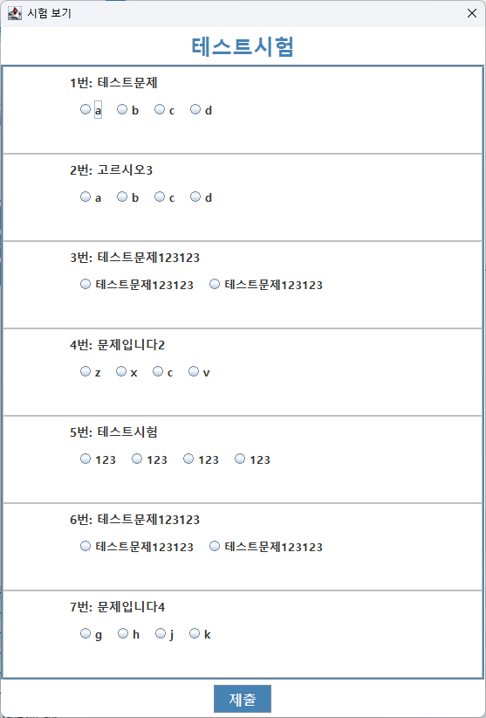
s
s
i
t
UI 구현
정이루조의 학생관리시스템
학생 시험응시
3
1
2

Slide 28
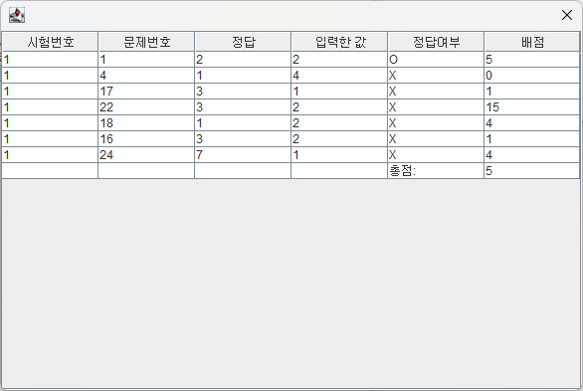
s
s
i
t
UI 구현
정이루조의 학생관리시스템
학생 정오표
3
1
2

Slide 29
발표를 들어주셔서 감사합니다.
s
s
i
t

